Slide 1
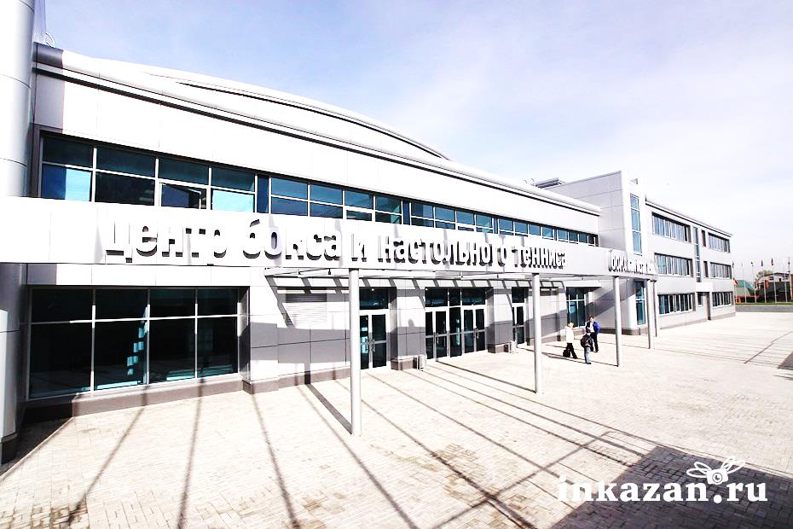
Отчет о деятельности
МБУ «СШОР “Идель”» г.Казани
за 2018 год

Slide 2
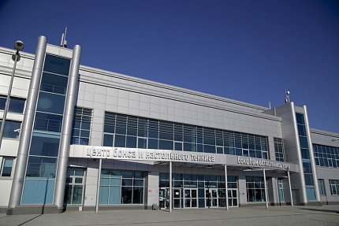
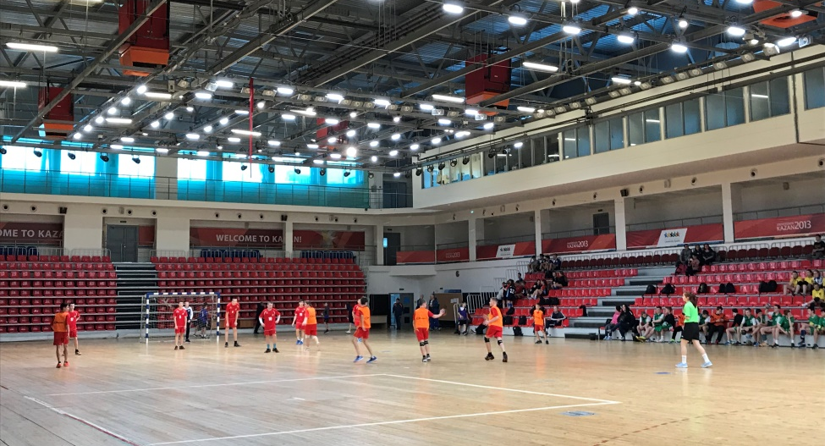
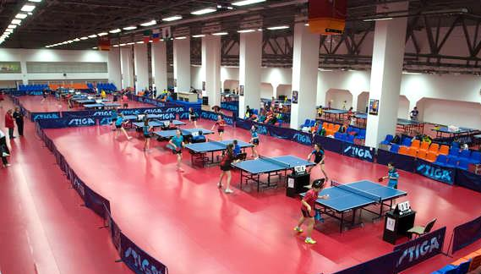
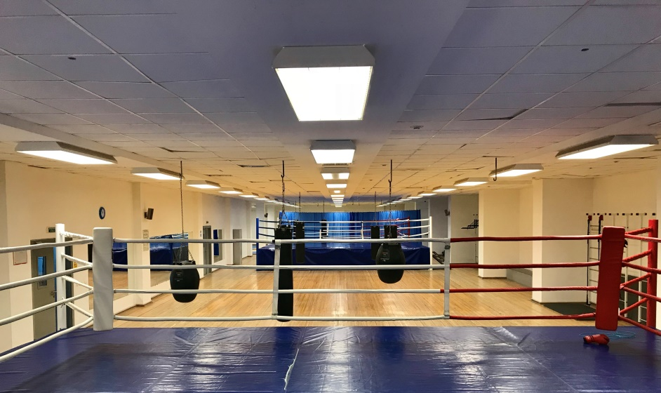
СК «Центр бокса и настольного тенниса»
Общая площадь здания – 14615,9 кв.м.
Площадь земельного участка – 14506 кв.м.
Введен в эксплуатацию 14.02.2011
Год постройки - 2010
Универсальный зал – 2141,5 кв.м.
Количество посадочных мест - 1785
Зал настольного тенниса– 1908,4 кв.м.
Количество посадочных мест -250
Тренировочный зал бокса– 938,2 кв.м.
Размещены 3 ринга

Slide 3
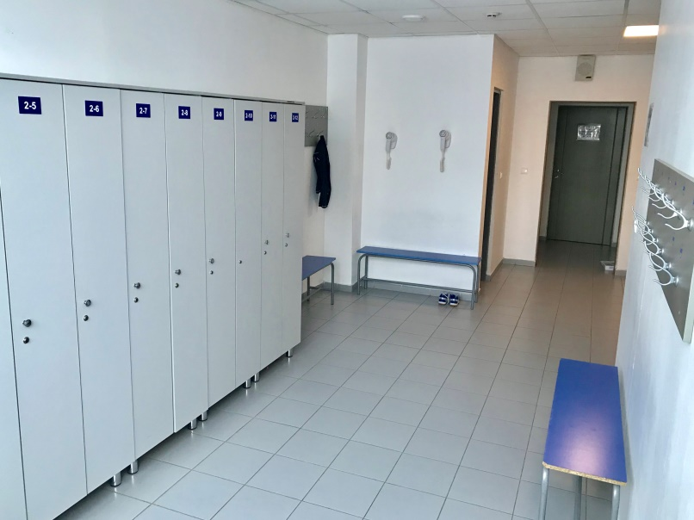
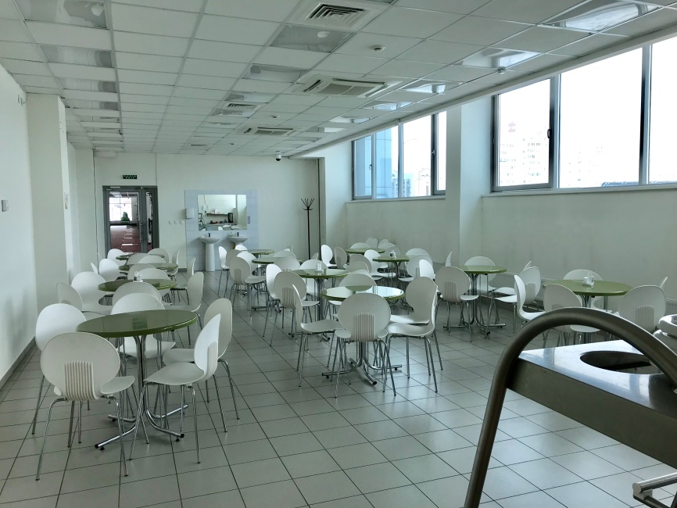
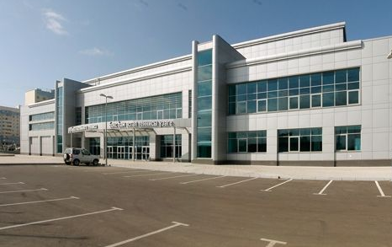
Здание оснащено 12 раздевалками:
8 на 1 этаже
4 на 2 этаже
В здании размещены помещения под столовую на 72 посадочных места (18 столов) общей площадью 171,1 кв.м. (включая технические помещения)
На территории организована платная парковка на 60 парковочных мест

Slide 4
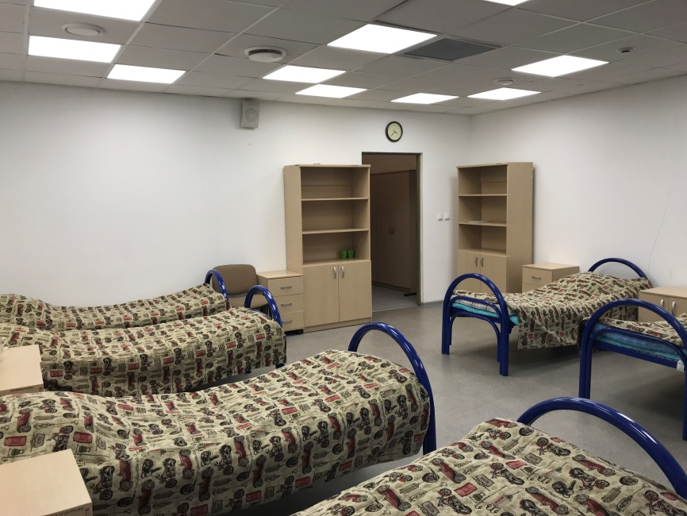
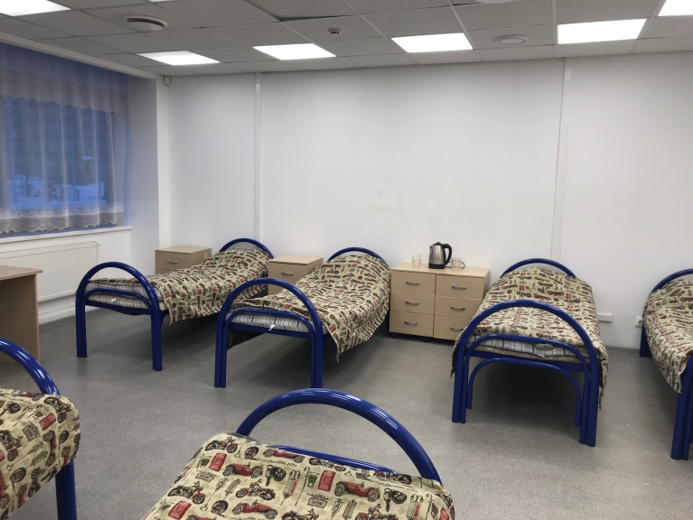
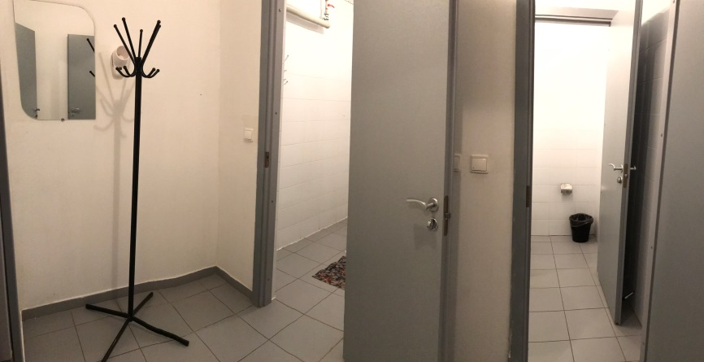
В комплексе организованы комнаты отдыха спортсменов на 30 мест
4 комнаты – для размещения спортсменов (7 -местные)
1 комната – для размещения тренеров (2 -местные)

Slide 5
В здании базируются следующие муниципальные спортивные школы
1. МБУ «СШОР “Идель”» г.Казани:
Отделение настольного тенниса – 225 чел.
Отделение художественной гимнастики – 105чел.
2. МБУ «СШ “Олимп”» г.Казани:
Отделение легкой атлетики – 89 чел.
Отделение бокса – 162 чел.
Отделение дзюдо – 27 чел.
3. МБУ «СШОР “Приволжанка”» г.Казани:
Отделение художественной гимнастики – 38 чел.
4. МАУ ДО «ДЮСШ “Ак буре” г.Казани:
Отделение гандбола – 64 чел.
5.МБУ «СШ “Спектр”» г.Казани:
Отделение тхэквондо – 89 чел.

Slide 6
На коммерческой основе развиваются следующие виды спорта:
Футбол (Школа «Юниор») – 25 чел.
Бальные танцы («Боса нова») – 110 чел.
Художественная гимнастика (СШОР «Приволжанка») – 150 чел.
Художественная гимнастика (СШОР «Идель») – 170 чел.
Настольный теннис (СШОР «Идель») – 70 чел.
Дзюдо («Школа дзюдо») – 60 чел.
Айкидо (Федерация айкидо РТ) – 60 чел.
Брейк данс («Школа брейк данса») – 45 чел.
Карате («Национальный союз карате кекусинкайкан РТ») – 60 чел.
Танцы (Школа танца «Фани») – 180 чел.
Тхэквондо (СШ «Спектр») – 47 чел.
Шахматы (Шахматный клуб «Ладья-64») – 15 чел.
Беговелы («Крутые виражи») – 15 чел.

Slide 7
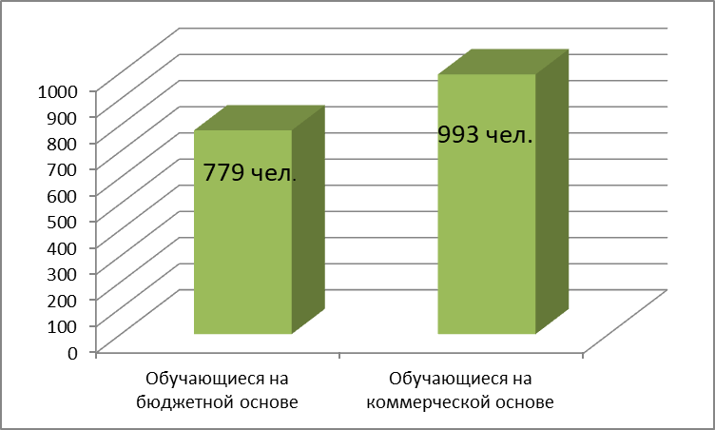
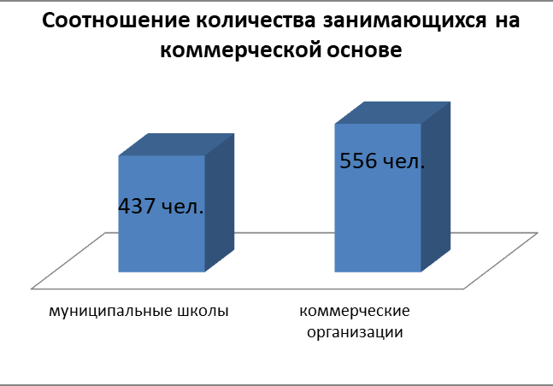
Соотношение общего числа занимающихся детей и подростков

Slide 8
Сравнительный анализ посещаемости спорткомплекса
В разрезе февраль 2018г./февраль 2019г.
 | Фани | наст теннис | бокс | футбол | дзюдо | лег. атлетика | айкидо | карате | тренажерный | тхэквондо | гандбол | кикбоксинг | шах маты | беговелы | бал. танцы | хип хоп | худ. гимнастика | ВСЕГО
 | февраль 2018г.
Всего, чел. в месяц | 1458 | 2270 | 1542 | 112 | 983 | 410 | 389 | 248 | 93 | 323 | 214 | 106 | 69 | 36 | 332 | 102 | 2579 | 11266
Среднее количество в день | 65 | 126 | 101 | 24 | 66 | 31 | 35 | 46 | 14 | 20 | 18 | 20 | 15 | 10 | 44 | 29 | 124
 | февраль 2019г.
Всего, чел. в месяц | 1626 | 3415 | 2732 | 145 | 1641 | 525 | 382 | 455 | 215 | 472 | 226 | 100 | 78 | 15 | 222 | 201 | 2906 | 15356
Среднее количество в день | 104 | 157 | 106 | 32 | 98 | 48 | 40 | 51 | 25 | 43 | 35 | 13 | 17 | 7 | 47 | 34 | 178

Slide 9
Мероприятия, проводимые на базе
СК «Центр бокса и настольного тенниса»
В период с 2016 по 2019 г.г. на базе комплекса было проведено 182 спортивно-массовых мероприятия
105 мероприятий календаря КФКиС г.Казани и МС РТ
93 мероприятия, организованные иными спортивными организациями
 | Муниципальные | Республиканские | Всероссийские | Международные | Всего
2016г. | 13 | 15 | 7 | 1 | 36
2017г. | 25 | 11 | 10 | 1 | 47
2018г. | 22 | 14 | 12 | 1 | 49

Slide 10
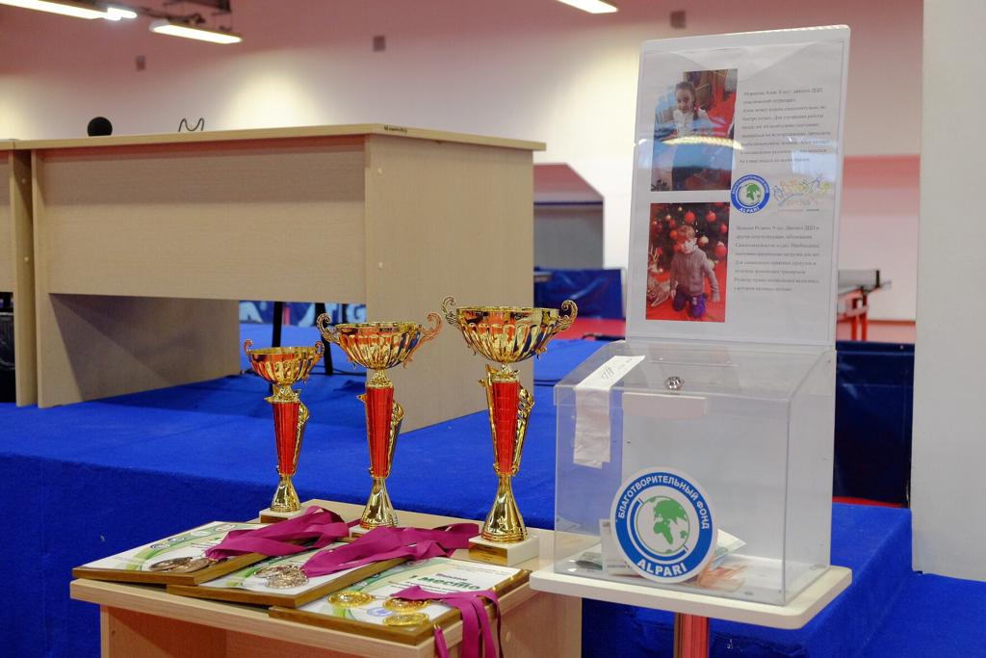
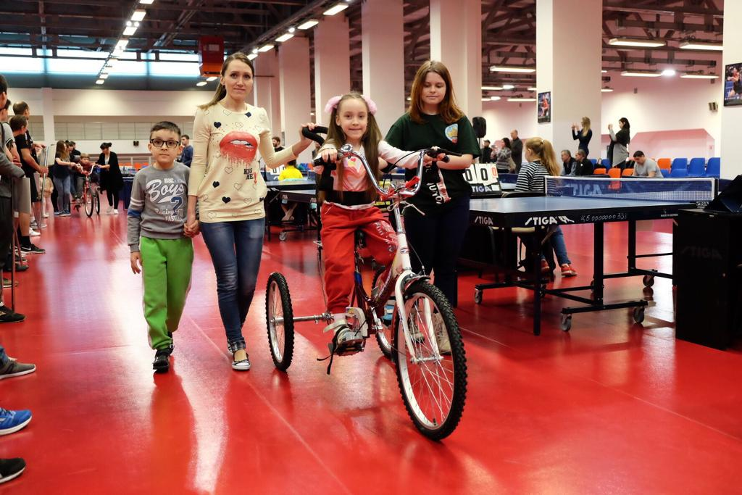
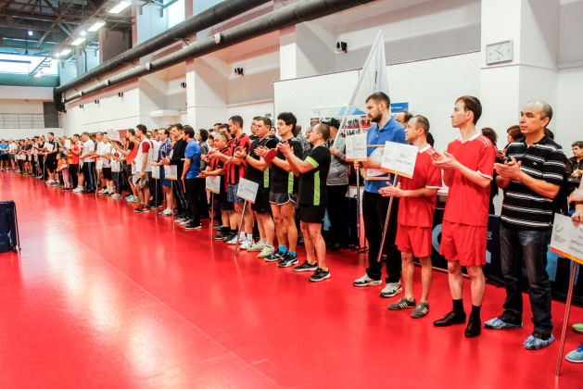
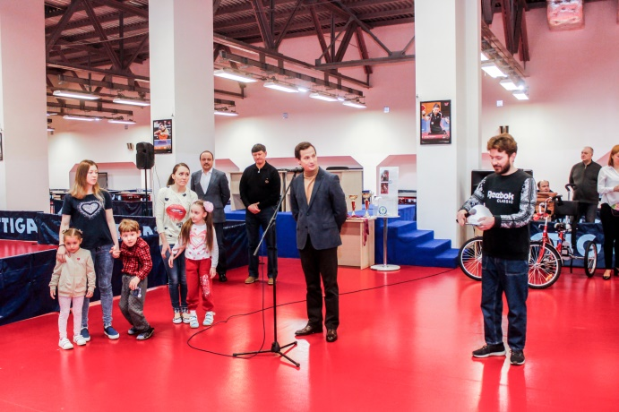
Работа с инвалидами
Ежегодные праздники для детей-инвалидов совместно с мечетью «Гаиля» (2018г.)
Индивидуальные спаринг-тренировки по настольному теннису для учащихся Школы-интерната №1 (в течение года)
Проведение ежегодного благотворительного турнира по настольному теннису для корпоративных команд совместно с Администрацией Советского р-на
Планируется:
Организация тренировочных групп по виду спорта настольный теннис для детей-инвалидов школ-интернатов Советского района г.Казани с 2019-2020 уч.г.
Прохождение курсов профессиональной подготовки 2 тренерами отделения настольного тенниса в 2019 г.

Slide 11
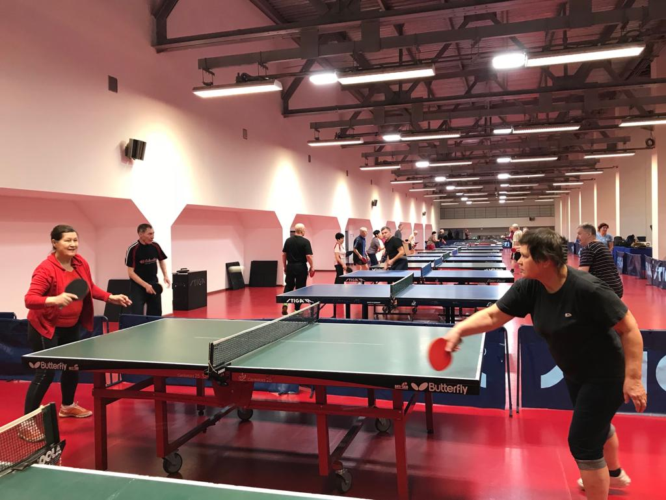
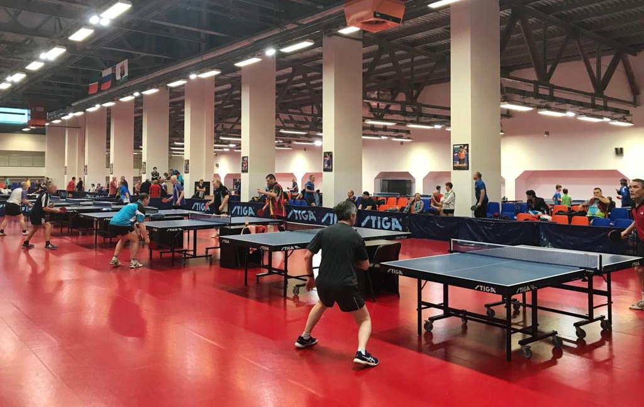
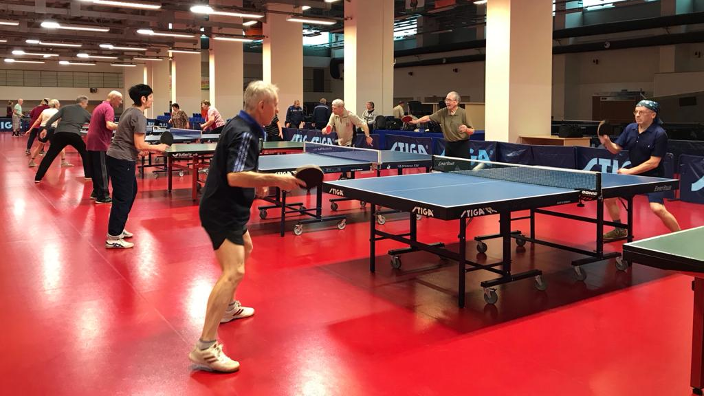
Работа с пенсионерами
Организация занятий в зале тенниса и в тренажерном зале в рамках «Пятилетки здоровья» 2 раза в неделю (среда и воскресенье)
Проведение ежегодного турнира по настольному теннису памяти тренера В.В.Центовского
Проведение ежегодного турнира по настольному теннису совместно с Администрацией Советского р-на ко Дню пожилого человека

Slide 12
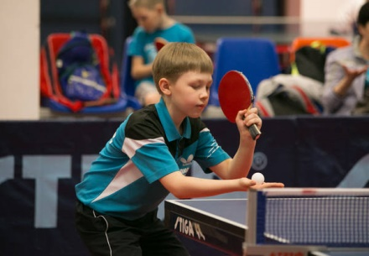
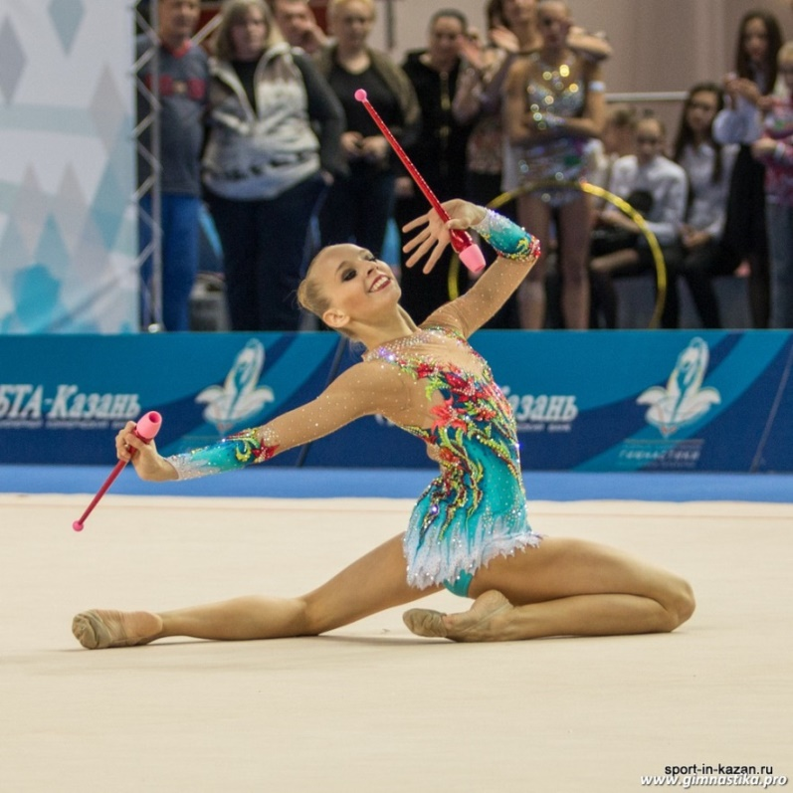
В МБУ «СШОР “Идель”» культивируются
2 вида спорта:
Настольный теннис
(имеет статус
олимпийского резерва)
Художественная гимнастика
Открыто с сентября 2016 года

Slide 13
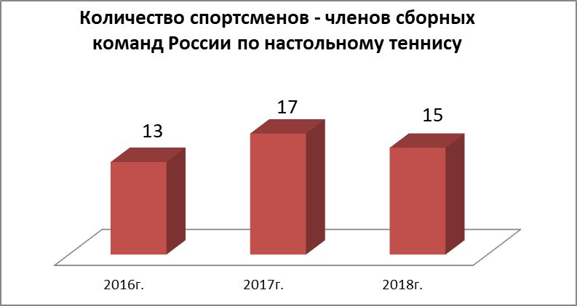
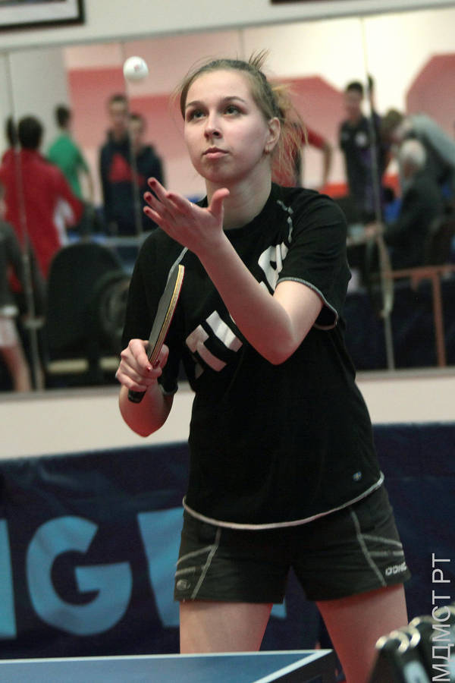
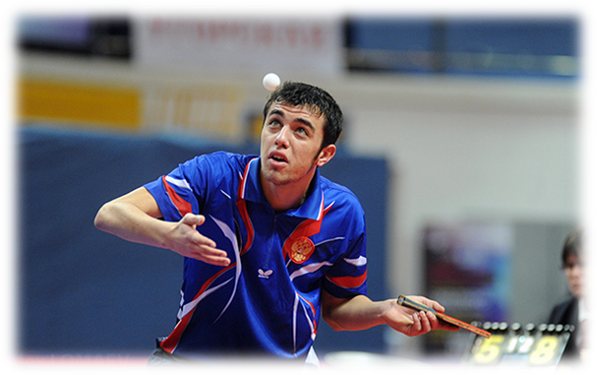
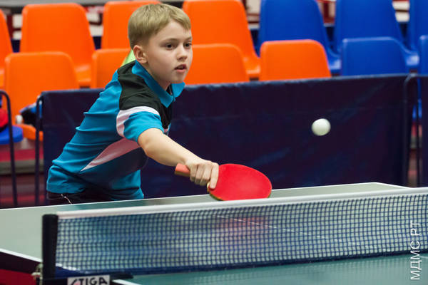
Представительство спортсменов СШОР «Идель» в списках сборных команд России

Slide 14
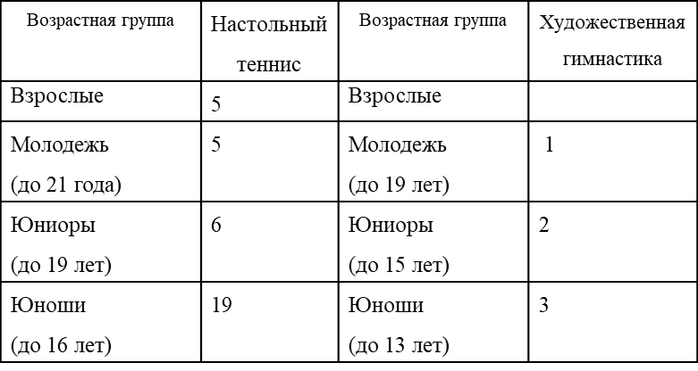
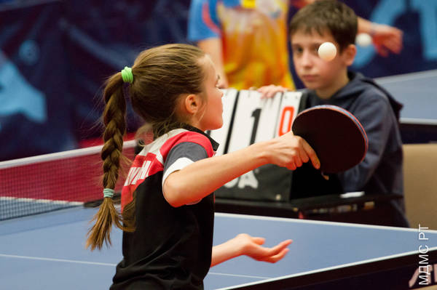
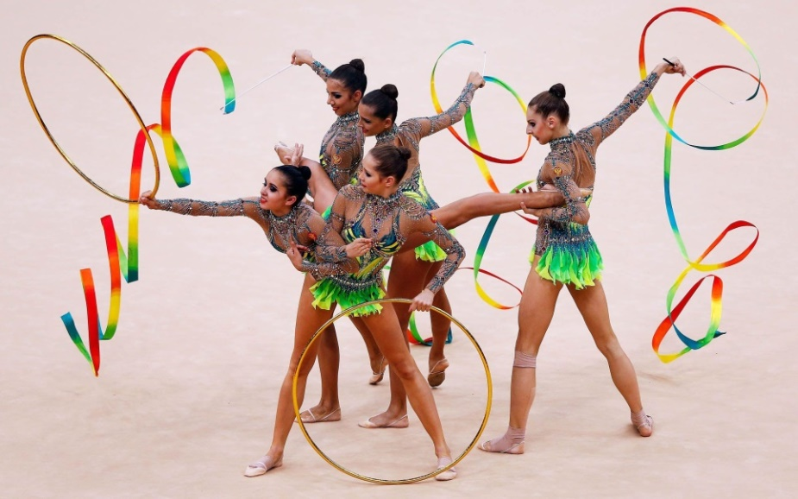
Среднее количество членов сборных команд Татарстана в 2016-2018г.г.

Slide 15
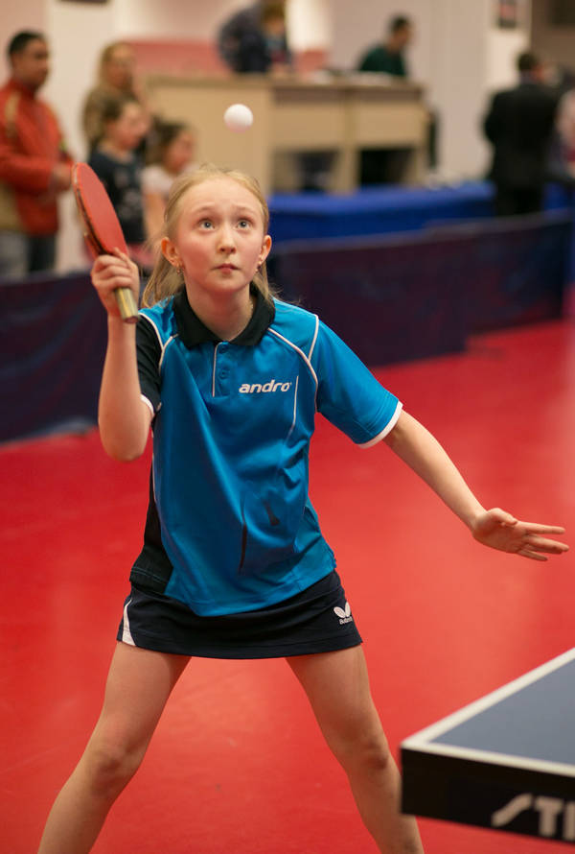
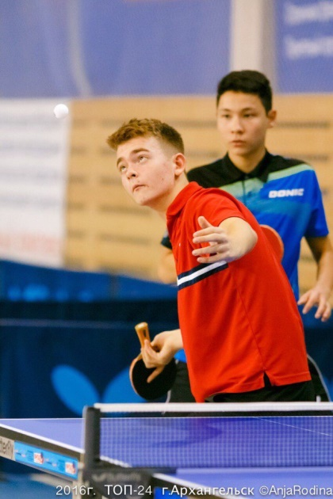
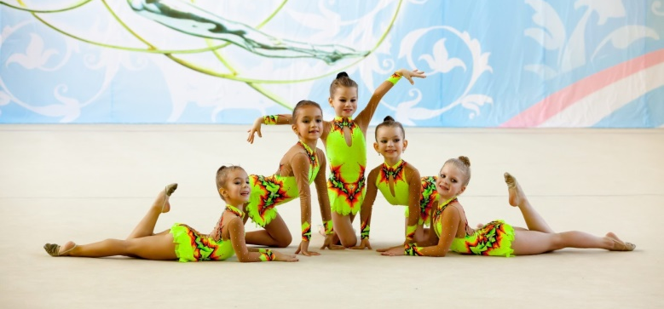
Лучшие результаты спортсменов
Уровень соревнований | Результат
Кубок Европы | 2 место в одиночном разряде – Шибаев А. (2017, 2018г.г.)
Первенство Европы среди молодежи | 5 место в парном разряде – Исмаилов С. (2017г.)
Первенство мира | 5 место в парном разряде – Исмаилов С. (2017г.)
Чемпионат России | 1 место в командном разряде (2016г., 2017г.)
 | 3 место в смешанном парном разряде (Блажко А.) (2017г.)
 | 3 место в парном мужском разряде (ИсмаиловС., Мутыгуллин Р., Мурзин В) (2017 г.)
 | 3 место в парном женском разряде (Савельева А., Мохначева С.) (2017г.)
 | 3 место в командном разряде (Охотникова Е.) (2019г.)
 | 2 место в одиночном разряде (Исмаилов С.) (2019г.)
Первенство России среди юниоров | 3 место в парном разряде (Сабиров А., Щигорцов Д.) (2017г.) 3 место в командном разряде (Загоскин С., Щигорцов Д., Зиганшин Р.) (2018г.) 2 место в групповых упражнениях (Тукаева А.) (2018г.)
Первенство России среди юношей и девушек | 3 место в командном разряде (Юнусова А., Степанова А.) (2017г.) 2 место в командном разряде (Юнусова А., Дебетеева Р.) ((2018г.) 3 место в смешанном парном разряде (Степанова А., Дыкин А) (2017г.) 3 место в парном разряде (Дыкин А.) (2018г.) 2 место в смешанном парном разряде (Загоскин С.)(2018г.) 2 место в многоборье (Нафикова С.) (2019г.)
А также спортсмены школы регулярно становятся призерами первенств ПФО и всероссийских соревнований.

Slide 16
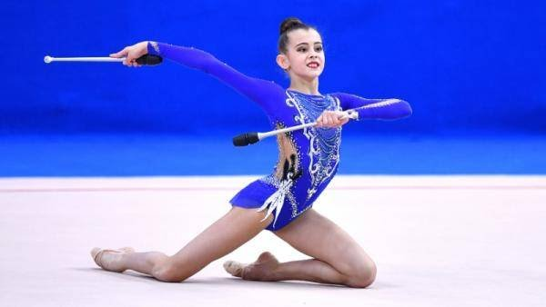
Нафикова Сафина (2007 г.р.)
2 место Первенства России в индивидуальном многоборье по программе 1 взр.разряда (2007-2008г.р.), 2019г.
2 место Первенства ПФО в индивидуальном многоборье по программе 1 взр.разряда (2007-2008г.р.), 2019г.

Slide 17
Сравнительный анализ тренерского состава
Учебный год | Количество, чел. (шт./совм) | I квалификационная категория |  | Высшая квалификационная категория
 |  | Отделение наст.тенниса | Отделение худ.гимнастики | Отделение наст.тенниса | Отделение худ.гимнастики
2016-2017 | 18(18/0) | 3 | 1 | 7 | 4
2017-2018 | 18 (17/1) | 2 | 1 | 8 | 4
2018-2019 | 17 (17/0) | 3 | 1 | 7 | 4
Средний педагогический стаж тренеров по школе – 17 лет
Средний возраст тренеров по школе– 42,5 года

Slide 18
Сравнительный анализ комплектования тренировочных групп
2016-2017 уч.год |  |  | 2017-2018 уч.год |  |  | 2018-2019 уч.год
Группа | Количество групп | Учащиеся | Группа | Количество групп | Учащиеся | Группа | Количество групп | Учащиеся
Отделение настольного тенниса
НП | 16 | 231 | НП | 17 | 247 | НП | 17 | 249
ТСС | 11 | 100 | ТСС | 10 | 95 | ТСС | 12 | 121
ССМ | 2 | 12 | ССМ | 2 | 12 | ССМ | 2 | 9
ВСМ | 1 | 6 | ВСМ | 1 | 6 | ВСМ | 1 | 2
Всего | 30 | 349 | Всего | 30 | 360 | Всего | 32 | 381
Отделение художественной гимнастики
НП | 1 | 12 | НП | 1 | 12 | НП | 3 | 45
ТСС | 7 | 63 | ТСС | 7 | 63 | ТСС | 6 | 60
ССМ | - | - | ССМ | - | - | ССМ | - | -
ВСМ | - | - | ВСМ | - | - | ВСМ | - | -
Всего | 8 | 75 | Всего | 8 | 75 | Всего | 9 | 105

Slide 19
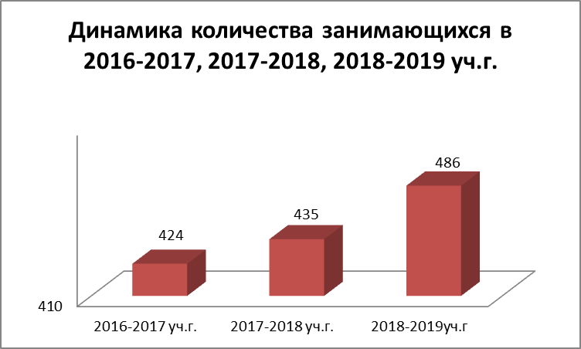
Количество спортсменов-разрядников
 | 2016 | 2017 | 2018
Разряд | Количество чел.
МСМК | 1 | 1 | -
МС | 16 | 16 | 10
КМС | 6 | 18 | 15
1 | 6 | 20 | 21
Массовые разряды | 160 | 197 | 195
Процент от общего числа учащихся | 51% | 54% | 50%

Slide 20
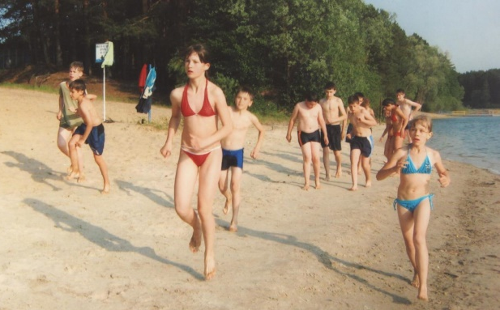
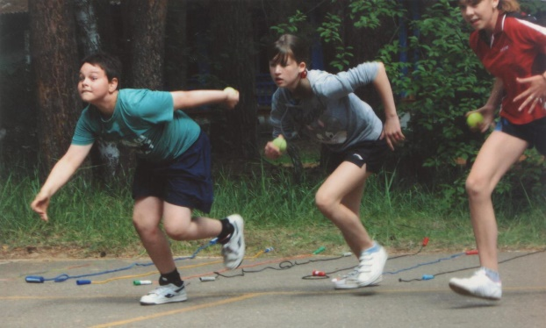
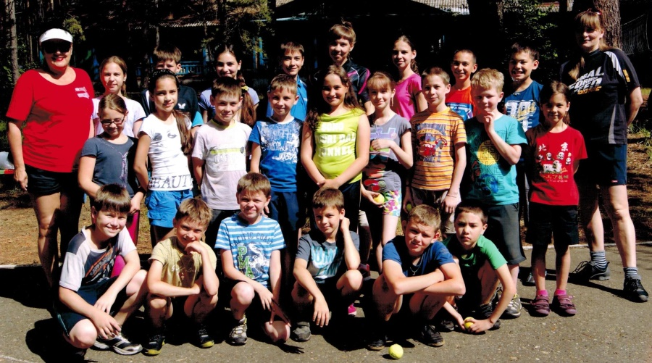
Организация летнего отдыха
Наименование ДОЛ, принадлежность | Количество учащихся
 | 2016г. |  | 2017г. | 2018г.
отделение настольного тенниса
ДОЛ «Искра» (г.Казань) | 38 |  | 70 | 75
ДОЛ «Экран» (г.Казань) | 15 |  | 15 | 15
на базе МЦ Сабинского р-на (пгт Б.Сабы) | 60
ДОЛ «Яльчик» (п.Яльчик) | 54 |  | 60 | 64
СК «Маяк» (г.Зеленодольск) |  |  | 12 | 15
Всего: | 167 (39%) |  | 157 (45%) | 169 (48%)
отделение художественной гимнастики
ГСК «Уникс» (пос.Васильево) |  | 41 |  | 28
Пансионат «Авангард» (Крым) |  | 10 |  | 10
Санаторий г.Зеленоградска |  |  |  | 10
Всего: |  | 40 (53%) |  | 48 (64%)

Slide 21
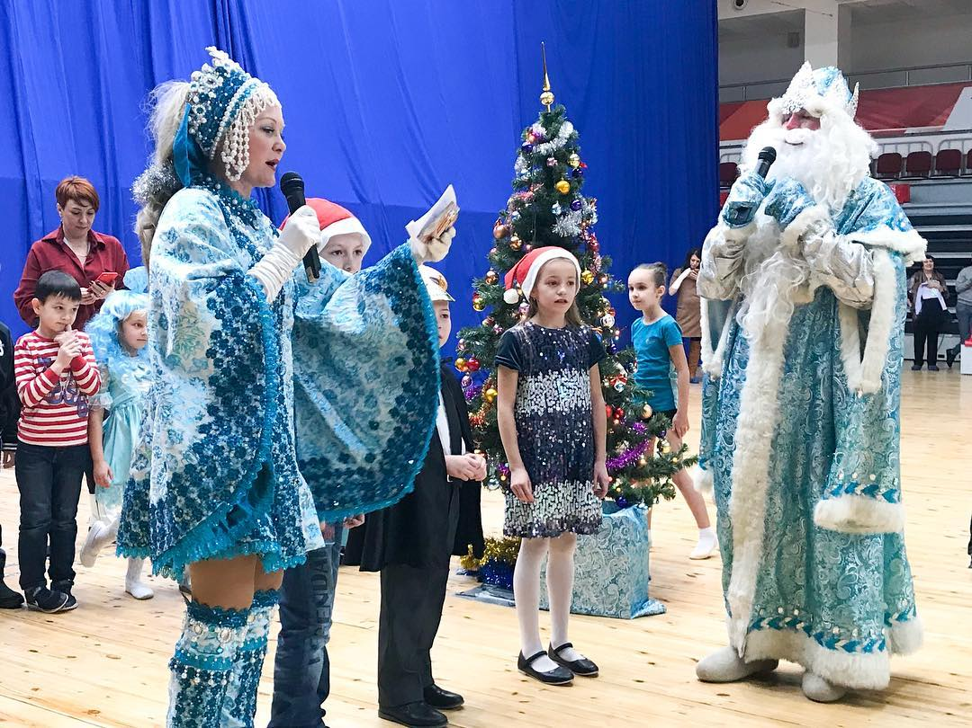
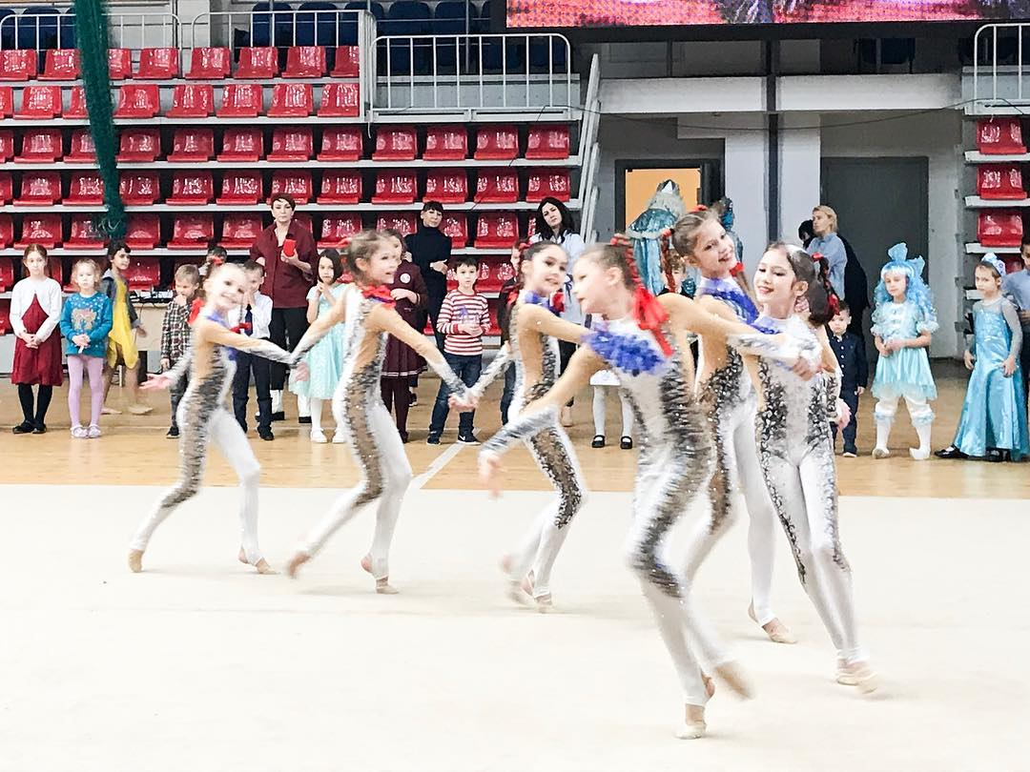
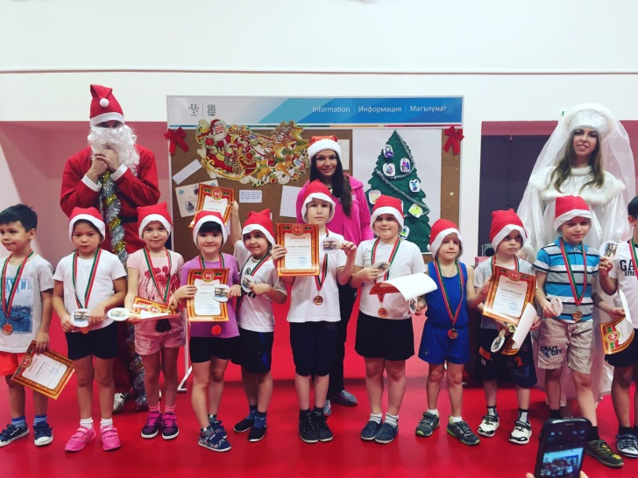
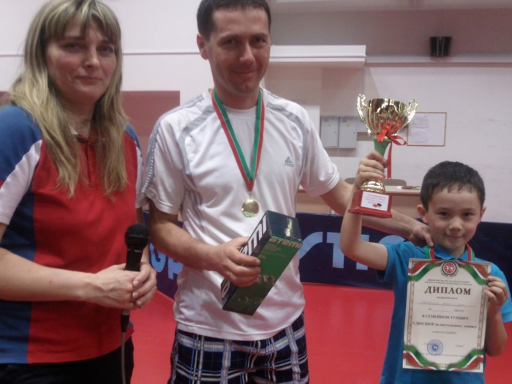
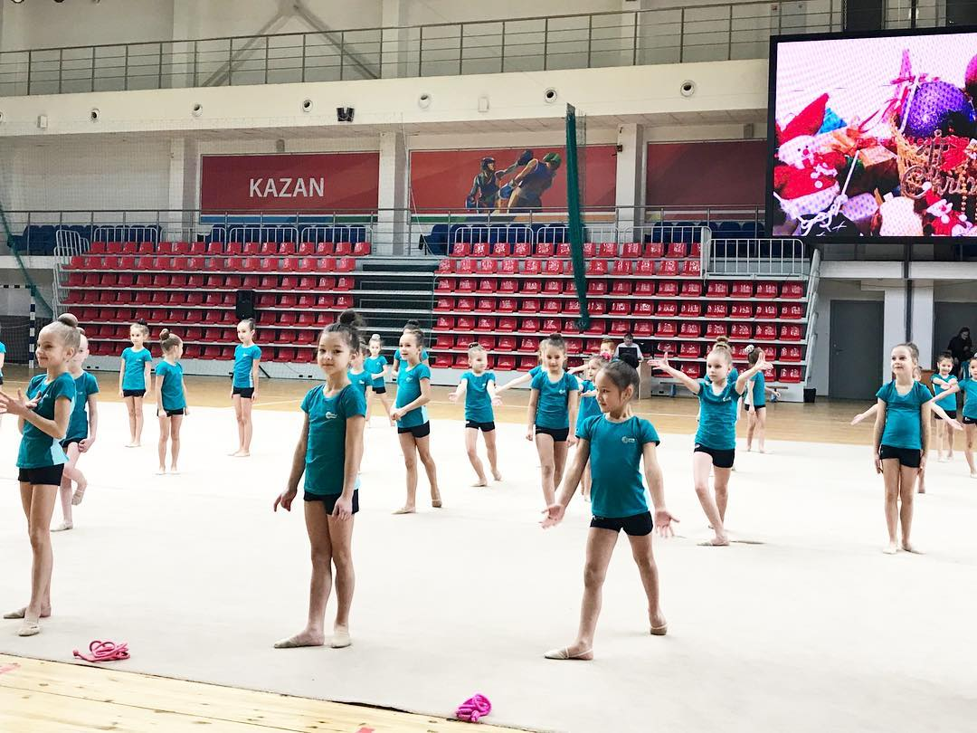
Внутришкольные мероприятия
Мероприятия календарного плана СШОР:
Ежегодные семейные спортивные праздники (май)
Первенства школы по настольному теннису и художественной гимнастике
Новогодние спортивные праздники
Веселые старты для учащихся этапа начальной подготовки
День открытых дверей

Slide 22
Выполнение бюджета
Наименование | 2016 год |  | 2017 год |  | 2018 год |  | План на 2019 год
ВСЕГО | 40445764,13 | % | 46494516,72 | % | 50436564,84 | % | 50326461 | %
Заработная плата и начисления | 22549490,13 | 55,7 | 28446551,42 | 61,2 | 32735036,41 | 64,9 | 33182248 | 65,9
Коммунальные расходы | 2969904 | 7,3 | 3542100 | 7,6 | 3560167 | 7,1 | 3145049 | 6,2
Командировочные расходы | 563460 | 1,3 | 613690 | 1,3 | 777522,47 | 1,5 | 638818 | 1,3
Налоги (земельный, имущество, транспортный, экология, пени) | 12993020 | 32,1 | 12472888 | 26,8 | 11973531,49 | 23,7 | 11964270 | 23,8
Расходы на содержание объекта | 1369890 | 3,6 | 1419287,3 | 3,1 | 1390307,47 | 2,8 | 1396076 | 2,8

Slide 23
Выполнение внебюджета
Наименование | 2016 год |  | 2017 год |  | 2018 год |  | План на 2019 год
 | Внебюджет | % | Внебюджет | % | Внебюджет | % | Внебюджет | %
ПОСТУПЛЕНИЯ
Доходы по плану | 6 745 200,00 | 100,0 | 7 772 950,00 | 100,0 | 6 720 970,00 | 100,0 | 9 100 000,00 | 100
Фактическое поступление | 6 988 621,26 | 103,6 | 8 610 934,93 | 110,8 | 10 844 096,43 | 161,3 | 1 535 858,15 | 16,9
РАСХОДЫ | 6 982 425,26 | 99,9 | 8 989 333,67 | 104,39 | 10 484 960,58 | 96,69 | 9 100 000,00 | 109,00
Заработная плата и начисления | 4 534 130,89 | 64,9 | 6 467 425,73 | 75,1 | 7 404 095,38 | 68,3 | 6 765 000,00 | 74,3
Услуги связи интернет | 16 409,09 | 0,2 | 14 779,46 | 0,2 | 49 653,87 | 0,5 | 49 000,00 | 0,5
Коммунальные расходы | 576 000,00 | 8,2 | 660 953,38 | 7,7 | 686 000,00 | 6,3 | 713 907,00 | 7,8
Командировочные расходы |  |  | 57 307,80 | 0,7 | 51 820,00 | 0,5 | 52 020,00 | 0,6
Работы, услуги по содержанию имущества | 1 855 885,28 | 26,6 | 1 788 867,30 | 20,8 | 2 293 391,33 | 21,1 | 1 520 073,00 | 25,7
Привлечение спонсорских средств в 2018-2019 г.г.
Федерация Самбо РТ – 17тыс.руб.
Федерация настольного тенниса России – 180 тыс.руб.
Федерация бокса РТ – 330 тыс.руб.

Slide 24
Уровень заработной платы тренерского состава
2016 год
тренеров отделения настольного тенниса |  |  | тренеров отделения художественной гимнастики
Бюджет | с учетом внебюджета | с учетом ВКС | Бюджет | с учетом внебюджета | с учетом ВКС
19 928,11 | 21 358,25 | 29 119,88 | 21 041,69 | 25 606,69 | 25 759,68
2017 год
тренеров отделения настольного тенниса |  |  | тренеров отделения художественной гимнастики
Бюджет | с учетом внебюджета | с учетом ВКС | Бюджет | с учетом внебюджета | с учетом ВКС
28 040,96 | 30 485,13 | 37 018,08 | 32 207,18 | 42 522,27 | 42 561,17
2018 год
тренеров отделения настольного тенниса |  |  | тренеров отделения художественной гимнастики
Бюджет | с учетом внебюджета | с учетом ВКС | Бюджет | с учетом внебюджета | с учетом ВКС
36 339,49 | 39 242,66 | 43 518,04 | 42 296,40 | 63 421,03 | 64 469,09
Среднее увеличение заработной платы
в 2017 году 46%
в 2018 году 30%
общее увеличение на 76%
Увеличение заработной платы
в 2017 году 40%
в 2018 году 30%
общее увеличение на 70%
Увеличение заработной платы
в 2017 году 53%
в 2018 году 30%
общее увеличение на 83%

Slide 25
Уровень заработной платы прочих сотрудников
2016 год
2017 год
2018 год
Бюджет | с учетом внебюджета
14 241,81 | 17 554,62
Бюджет | с учетом внебюджета
16 086,15 | 20 114,02
Бюджет | с учетом внебюджета
17 633,11 | 21 798,69
Распределение внебюджетной заработной платы между категорияи персонала
категория персонала | 2016 год |  | 2017 год |  | 2018 год
 | руб. | % | руб. | % | руб. | %
Всего | 3 554 704,29 | 100 | 5 033 641,65 | 100 | 5 828 254,47 | 100
тренерский состав | 179 170,00 | 5,04 | 999 979,96 | 19,87 | 1 685 534,92 | 28,92
руководители | 889 231,91 | 25,02 | 1 350 423,43 | 26,83 | 1 505 879,95 | 25,84
административно- хозяйственный персонал | 2 486 302,38 | 69,94 | 2 683 238,26 | 53,31 | 2 636 839,60 | 45,24

Slide 26
Укрепление материальной базы
В 2016 году выполнено:
1. Установка дополнительного освещения в зал тенниса – 2000 руб.
2. Оборудование ливневых стоков системой обогрева – 3000 руб.
В 2017 году выполнено:
1. Переоборудование туалета (установка детских унитазов) – 18000 руб.
2. Ремонт душевых (замена ванн в душевых кабинах)- 43000 руб.
В 2018 году выполнено:
1. Установлена дополнительная вентиляция в тренировочном зале бокса – 16500 руб.
2. Проведена замена металлогалогеновых светильников на светодиодные в универсальном зале - 98 шт. и зале тенниса - 64 шт. – 400000 руб., а так же модернизация освещения универсального зала, что привело к экономии в 2018 году 36 638 кВт электроэнергии, что в натуральном выражении составляет 231 308 рублей.
3. Текущий ремонт – 300000 руб.:
Замена плитки на лестнице у центрального входа;
Ремонт 6 раздевалок;
Ремонт санузлов;
Оборудование комнаты для совещаний.

Slide 27
Проблемные вопросы
Приобретение напольного покрытия для занятий художественной гимнастикой. Требуемая сумма – 600 тыс.руб.
Передача в собственность участка земли площадью 4167 кв.м., появившегося после ограждения забором в период проведения Универсиды 2013 года.
Закупка оборудования для проведения официальных соревнований согласно приказа МВД 1092 (Шатер 5х5, шатер 3х3, локализатор взрыва, металлодетектор, досмотровое зеркало, заграждение автомобильное ( 300 000 руб.)
Установка будки охраны и 3 шлагбаумов для более эффективной организации движения транспорта посетителей комплекса на территории комплекса (215 тыс.руб.)
Решение вопроса регулирования температурного режима.

